Slide 1
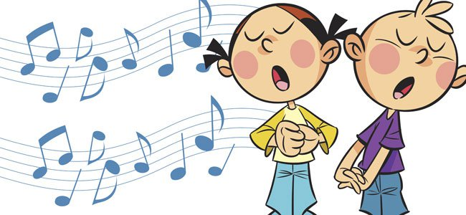
Objetivo de Aprendizaje: Conocer e interpretar por medio de la voz, canciones infantiles tradicionales.

Slide 2
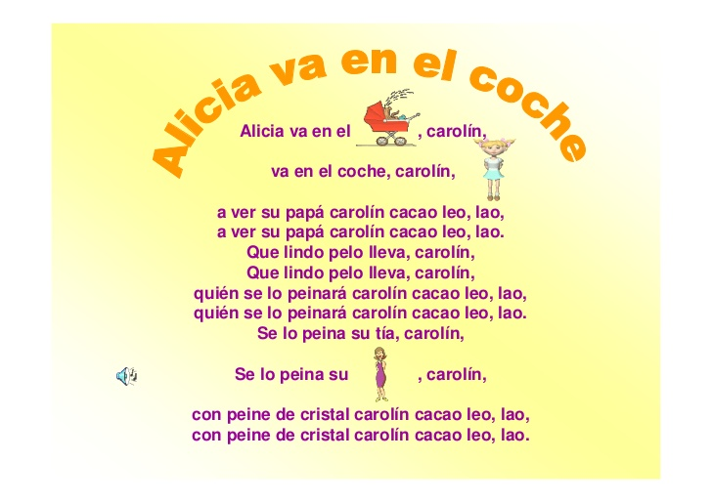
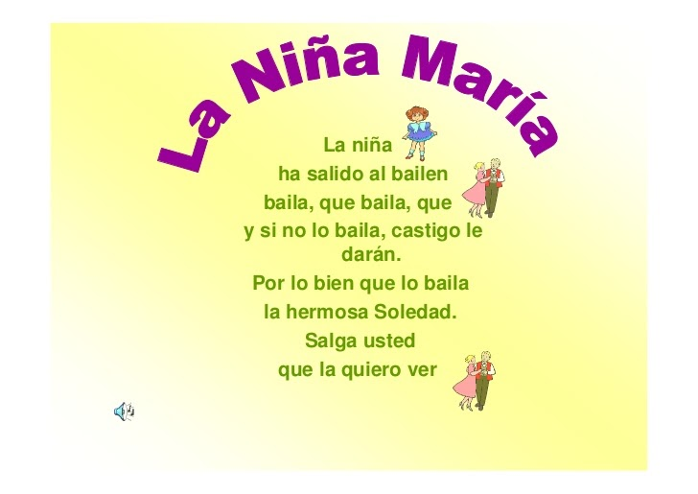
Comparte con tu familia canciones infantiles tradicionales. Socializa la palabra “Tradicional”

Slide 3
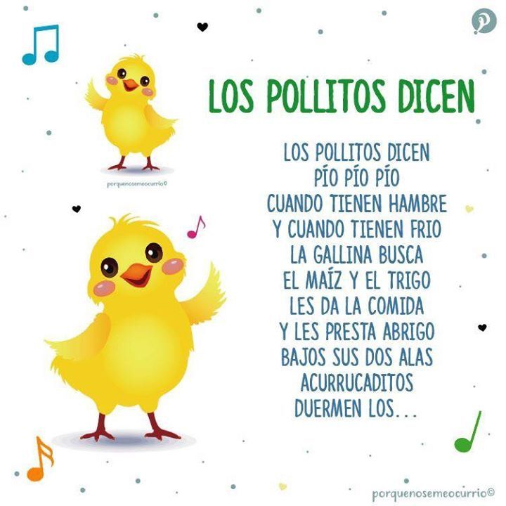

Slide 4
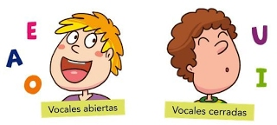
Recuerda las vocales : a / e / i / o / u

Slide 5
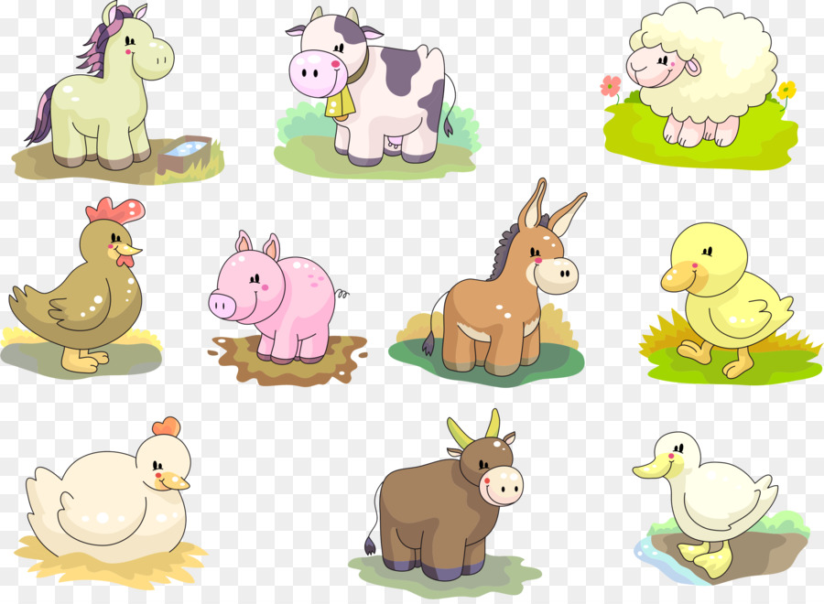
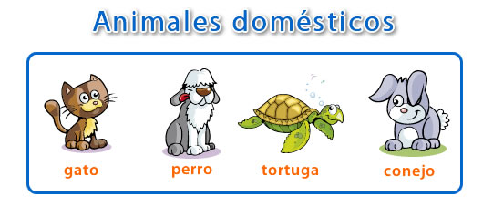
También recordemos los animales domésticos, que son los que viven cerca nuestro y los encontramos en las granjas.

Slide 6
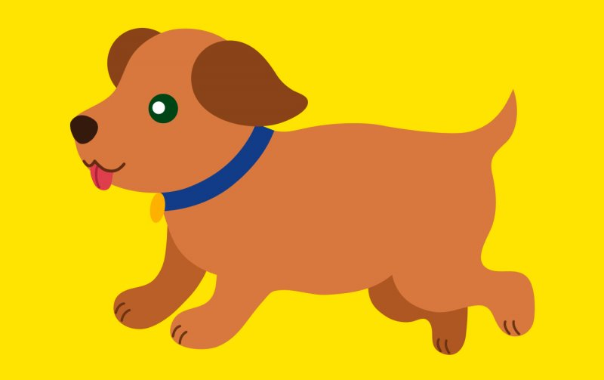
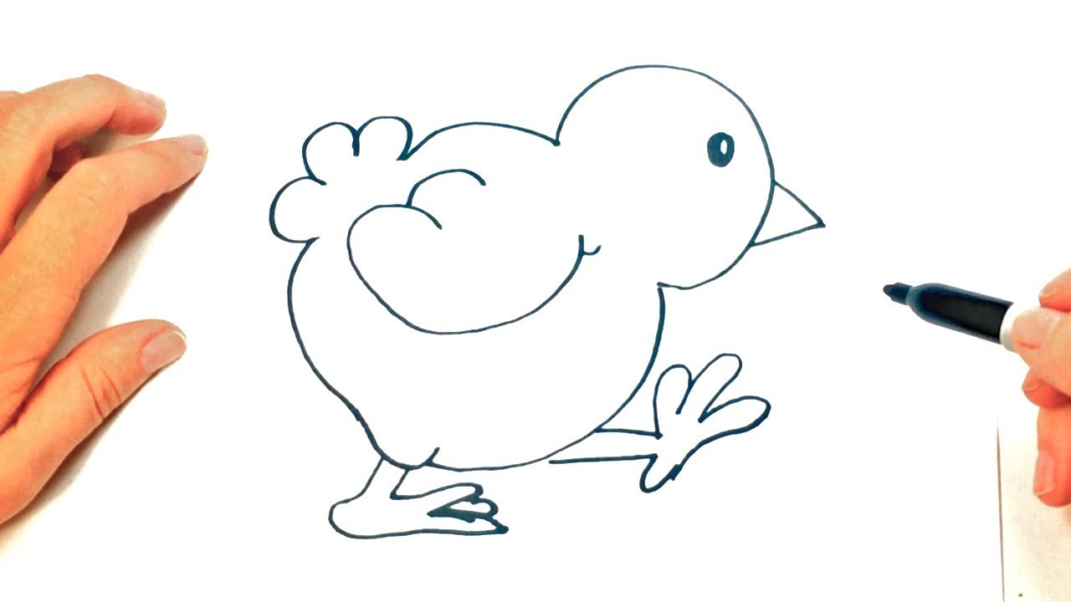
Dibuja en tu cuaderno de música tu mascota o un animal domestico que te gustaría tener. ¡Tú puedes!
EJEMPLOS:

